Slide 1
DID 신원증명
박효정, 정성운, 이승규, 이동희

Slide 2




팀원소개(Team members)
정 성 운
Team Leader
이 동 희
이 승 규
박 효 정
전공 : 국제정치학
관심분야 : 블록체인, 메타버스
R&R : 리서치 및 팀리더
전공 : 경제금융학
관심분야 : 핀테크, 블록체인
R&R : 리서치 통합
전공 : 전기공학
관심분야 : AI, 블록체인
R&R : 리서치 및 아이디어 제공
전공 : 영어영문학
관심분야 : 블록체인, 빅데이터, 핀테크
R&R : 프로젝트 리딩

Slide 3
목차(Contents)
등장배경 & 기존 신원인증방식의 문제점
2. DID(Decentralized Identifier)란 무엇인가?
3. 장단점(Advantages & Shortage)
4. 활용사례(Usecase)
5. 아이디어(New Idea)

Slide 4
등장배경 & 기존 신원인증방식의 문제점
개인정보 관리 어려움
해킹시 대량 정보유출
기존방식
(As-Is)
불필요한 정보노출
정보활용의 무지

Slide 5
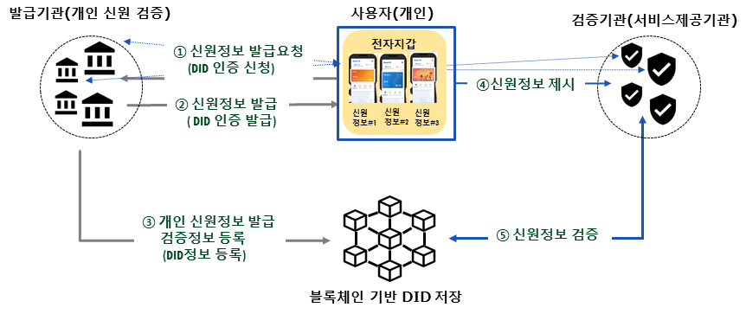
DID(Decentralized Identifier)란 무엇인가?
실생활의 신분증처럼
온라인에서 정보 주체(사용자)가
직접 자신의 신원 정보를 관리, 통제하는 디지털 신원 관리 체계

Slide 6
장단점(Pros & Cons)
장점
신원증명 절차를 간소화한다. 신원정보를 블록체인 노드에 분산 저장하여 정보의 보안성을 높인다. 정보를 각 노드에 저장함으로써 개인의 privacy와 데이터 주권을 보호한다.
어려움
호환을 위한 표준화를 시도중이다. 기업에게도 효용성이 있어야한다 (수익성, 효율성) 개인키의 사용성 & 보안의 강화가 필요하다.

Slide 7
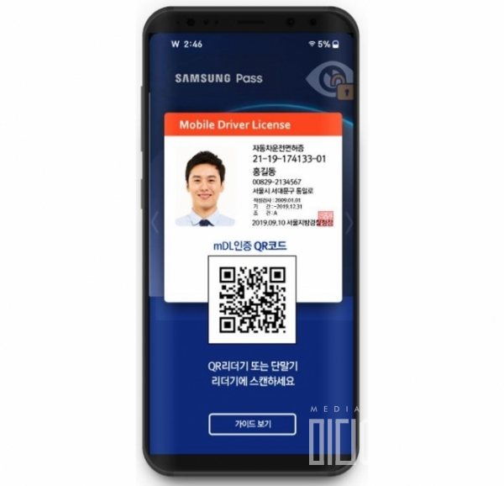
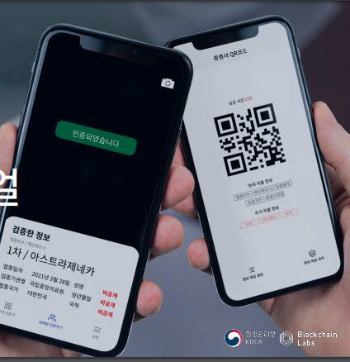
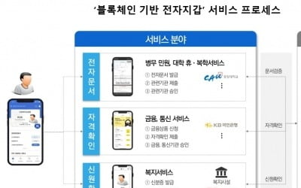
활용사례(Usecase)
활용사례
행정안전부 - 모바일 운전면허증
질병청 - 백신접종 증명서비스
병무청 - 블록체인 기반 전자지갑 서비스

Slide 8

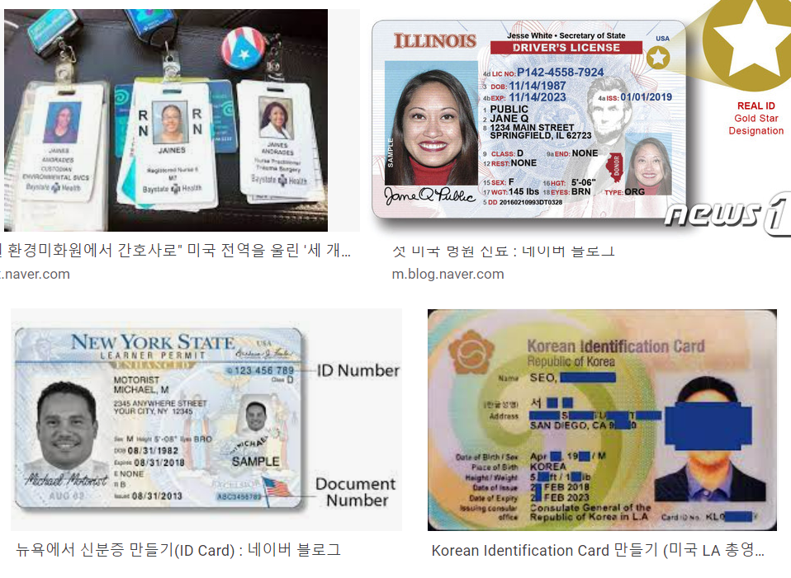
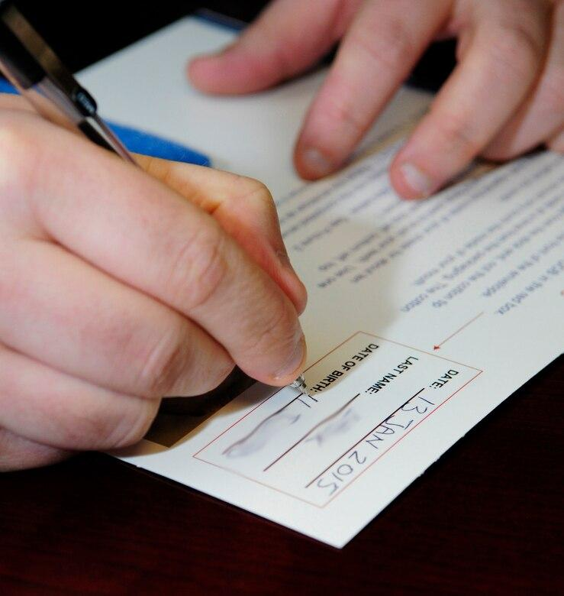

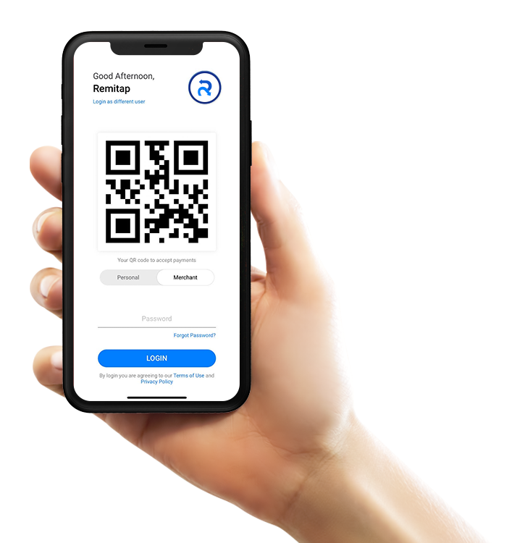

아이디어(New Idea)_HIDcard (Hospital ID card)
Emergency!

Slide 9
아이디어(New Idea)
Emergency!
<장점>
신속성,정확성,필요한 정보만 제공
<대상>
미국(신원확인절차가 필요한 국가)

